Slide 1



UBND QUẬN LONG BIÊN
TRƯỜNG MẦM NON GIANG BIÊN
LĨNH VỰC PHÁT TRIỂN THẨM MỸ
Đề tài: Vẽ chân dung bạn thân
Đối tượng: MGL ( 5 - 6 tuổi )
Giáo viên : Nguyễn Thị Oanh
Trần Thị Hồng Liên

Slide 2


Ổn định tổ chức
Bài thơ: Tình bạn

Slide 3
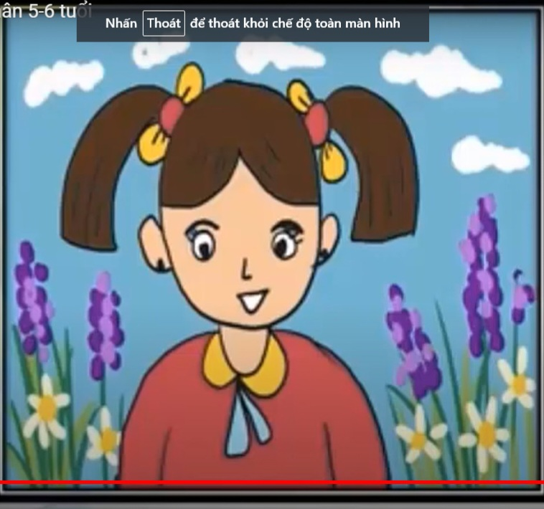

Slide 4
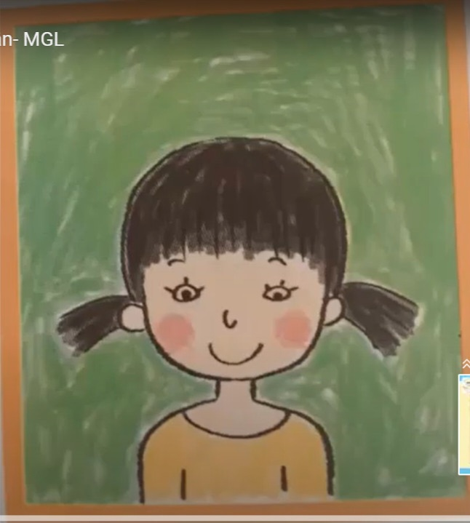

Slide 5
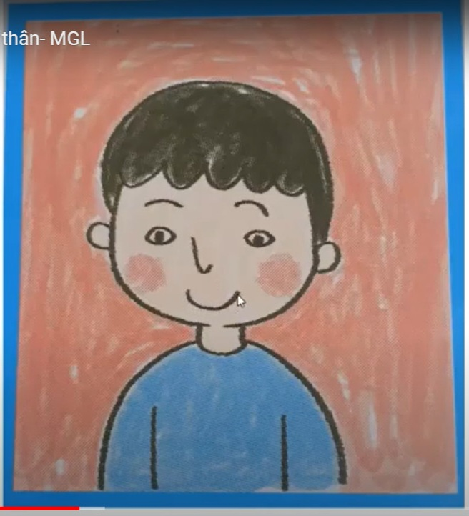

Slide 6
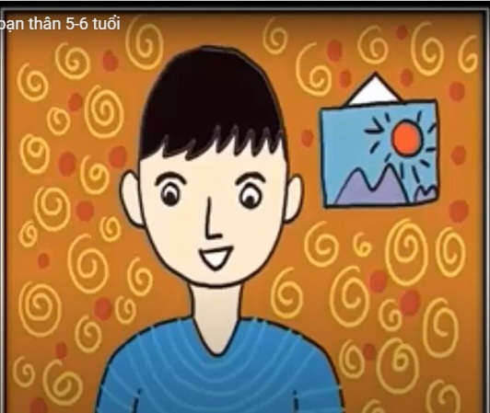

Slide 7
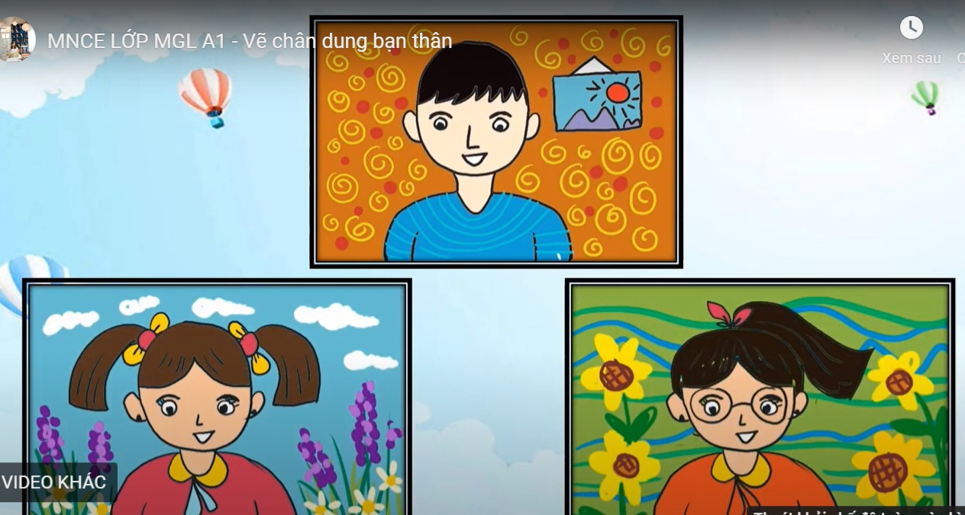

Slide 8
Hỏi ý tưởng trẻ

Slide 9

Trẻ thực hiện

Slide 11
Nhận xét sản phẩm
Bài hát: Vui đến trường

Slide 12







Kính chào tạm biệt

